Slide 1
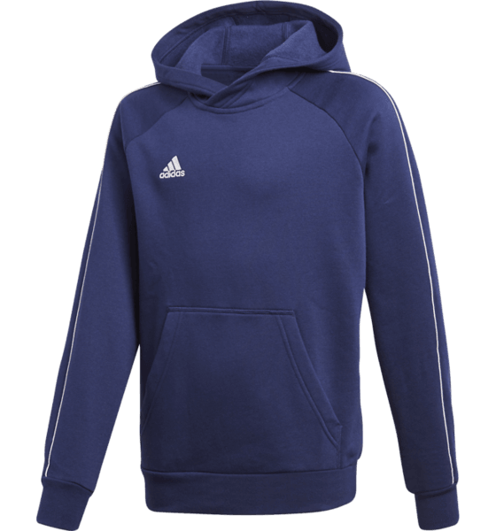


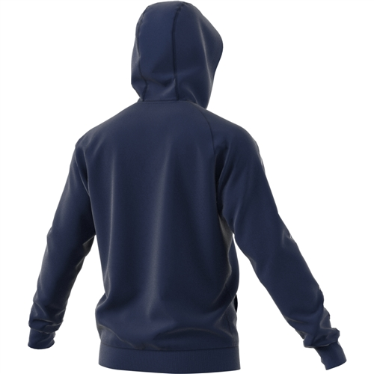


Mellby IK Hood
Höstmys eller Julklapp?
Hoodtröja med Klubbmärke och 1932.
Stl 116 -176 Pris 379kr
Stl XS – XXL 419kr
Finns att beställa på Mellbyvallen under perioden 19/8 – 15/9 -2019
Leveranstid ca 3-4 veckor
JR 257700/SR 257699

